Slide 1
第八单元 金属和金属材料

Slide 2

某新型“防盗玻璃”为多层结构，每层中间嵌有极细的金属线，当玻璃被击碎时，与金属线相连的警报系统就会立刻报警。“防盗玻璃”能报警，这利用了金属的什么性质？

Slide 3

金属材料
几种重要的金属
1．金属的分类
纯金属
如：金、铜、铝等
金属
合金
如：青铜、生铁等

Slide 4
2．金属的物理性质及用途
（1）
固态
常温下大多数金属为______
共性
银白
具有金属光泽，大多呈_____色
具有良好的________、 ________、 ________
导电性
导热性
延展性
（2）特性：铜呈________，金呈_______；常温下汞是_______。不同金属的导电性、导热性、密度、熔点、硬度等物理性质差异_______。
紫红色
黄色
液体
较大

Slide 5
2．金属的物理性质及用途
有金属光泽
作装饰品
能导电
制导线、电缆
金属的用途
金属的
物理性质
制炊具
能导热
有延展性
拉成金属丝，压成金属箔
有一定的
机械强度
制造车辆、门窗、机械等

Slide 6
3．决定和影响金属用途的有关因素
决定因素
金属的性质
金属用途
价格高低
资源是否丰富
影响因素
是否美观
使用是否便利
废料是否易于回收利用
对环境的影响

Slide 7
合金
1．概念：在某种金属中加热熔合其他金属或非金属而形成的、具有______特征的物质。
金属
2．性能：与其组分金属相比，合金的硬度和强度_______、抗腐蚀性_______、熔点______。
3．生铁是铁含量为__________的铁合金，钢是含碳量为___________的铁合金。
更大
更强
更低
2%~4.3%
0.03%~2%
4．常见的合金有：不锈钢、黄铜、青铜、焊锡、18K黄金。

Slide 8
比较
合金与纯金属的比较
纯金属 | 合金
只含有一种元素 | 含有两种或两种以上元素
纯净物 | 混合物
有金属光泽 | 有金属光泽
有金属的共性 | 有金属的共性
具有金属的一般性能 | 具有金属的一般性能，还具有一些特殊性能

Slide 9
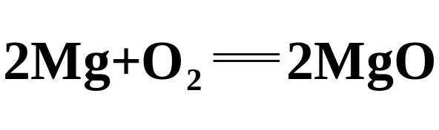
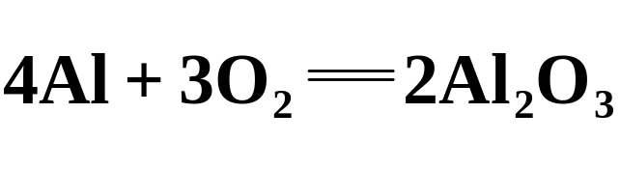
金属的化学性质
金属与氧气的反应
金属 | 反应现象及其化学方程式
镁 | 常温下能与氧气发生反应，表面逐渐变暗，生成白色固体；点燃时，剧烈燃烧，发出耀眼白光，放出大量热，生成白色粉末状固体
铝 | 常温下铝可与空气中的氧气反应，表面变暗，生成灰白色氧化膜；加热条件下，在纯氧中铝熔化燃烧，发出耀眼的白光，放出大量热，生成灰白色固体

Slide 10
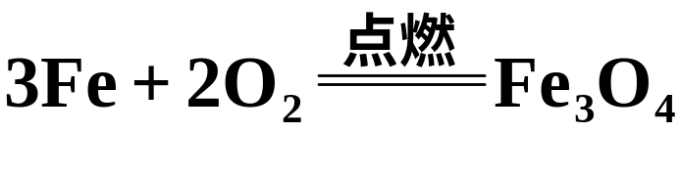
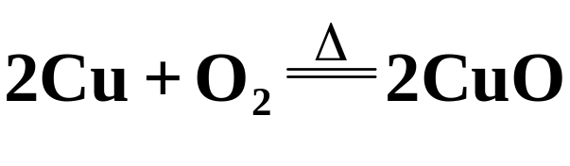
金属 | 反应现象及其化学方程式
铁 | 常温下很难与氧气反应；高温下，在纯氧中剧烈燃烧，火星四射，放出大量热，生成黑色固体
铜 | 在常温下，铜难与氧气反应；在加热条件下反应生成黑色物质
金 | 金即使在高温下都不能与氧气反应
结论：多数金属能与氧气发生反应，但反应的难易程度和剧烈程度不同。

Slide 11
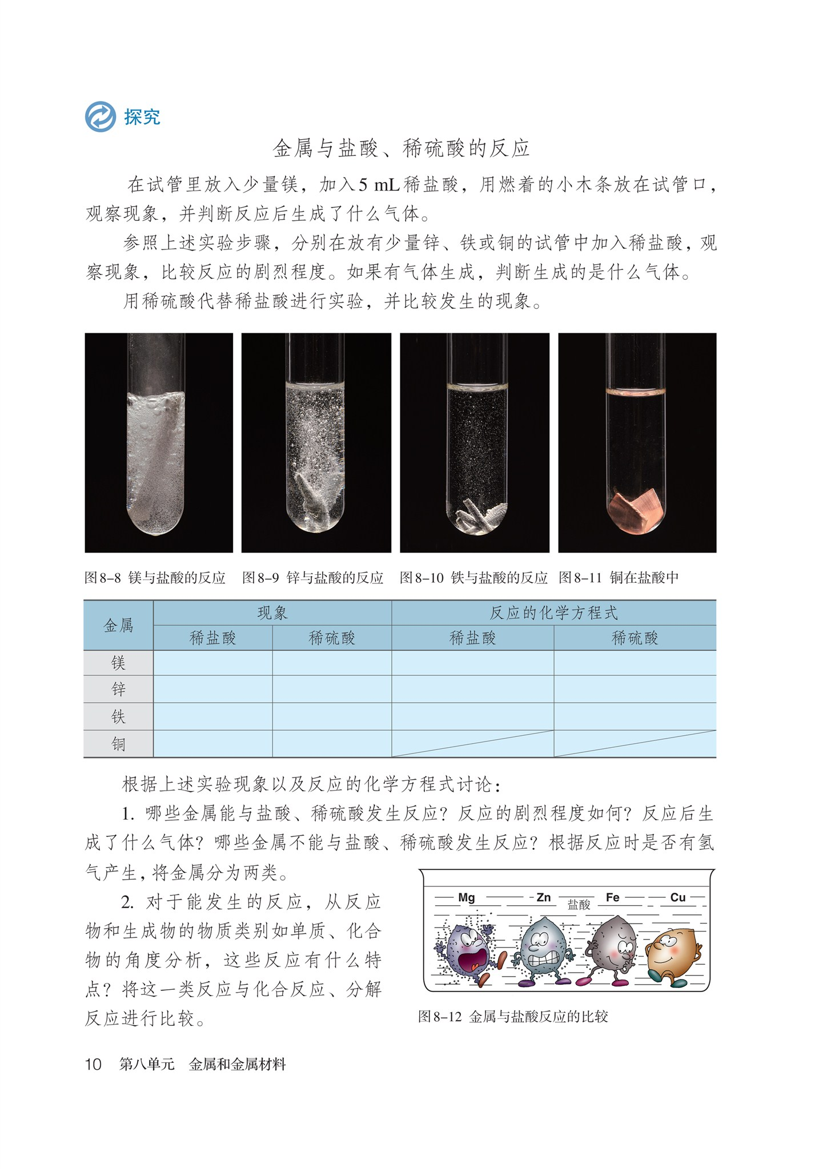
金属与盐酸、稀硫酸的反应
镁与盐酸 锌与盐酸 铁与盐酸 铜在盐酸中

Slide 12
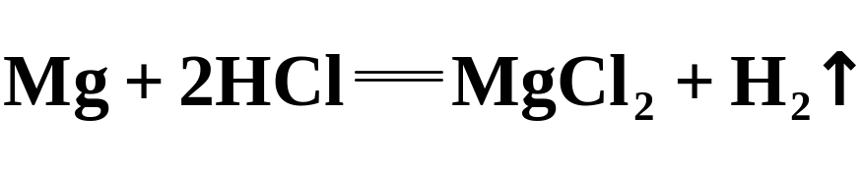
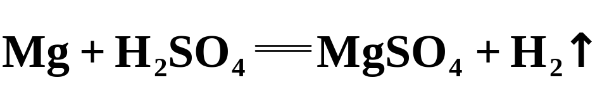
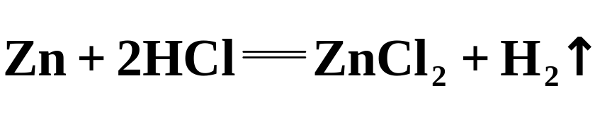
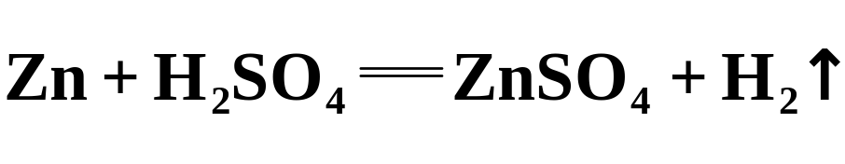
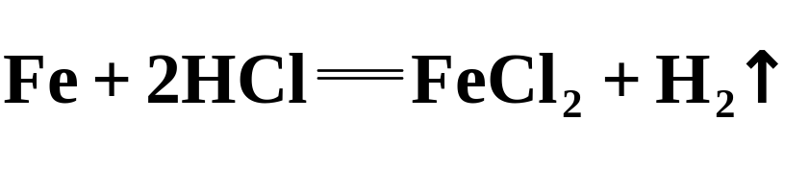
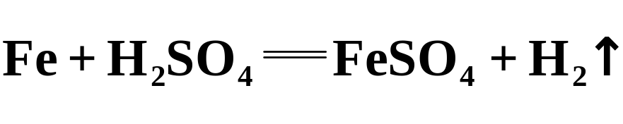
金属 | 反应现象 | 化学方程式
铁
锌
铁
铜
反应剧烈，有大量气泡产生，溶液仍为无色，生成的气体能够燃烧并产生淡蓝色火焰
反应较剧烈，有较多气泡产生，溶液仍为无色，生成的气体能够燃烧并产生淡蓝色火焰
反应缓慢，有气泡产生，溶液由无色逐渐变为浅绿色，生成的气体能够燃烧并产生淡蓝色火焰
无明显现象
四种金属的活动性顺序：镁＞锌＞铁＞铜。

Slide 13
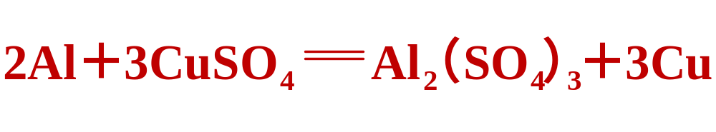
金属与金属化合物溶液的反应
1．通式：金属＋可溶性金属化合物→_____________________。
2．反应发生的条件
（1）必须是前面的置换后面的（K、Ca、Na除外）。
（2）反应中金属化合物必须______。
新金属化合物＋新金属
可溶
3．常见金属与金属化合物溶液的反应
（1）铝与硫酸铜溶液反应
实验现象：
化学方程式:
铝表面有红色固体生成，溶液由蓝色变成无色。

Slide 14
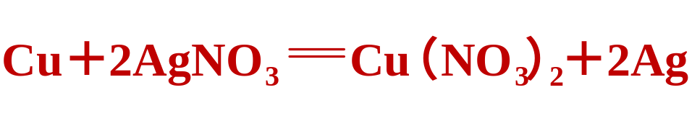
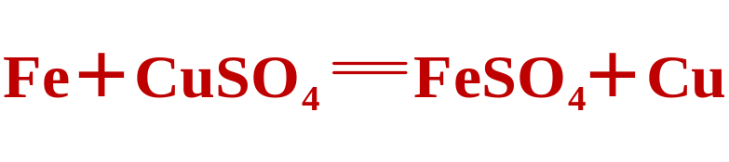
金属与金属化合物溶液的反应
（2）铜与硝酸银溶液反应
实验现象：
化学方程式:
铜表面有银白色物质生成，溶液由无色变成蓝色。
（3）铁与硫酸铜溶液反应
实验现象：
化学方程式:
铁表面析出红色物质，溶液由蓝色变为浅绿色。

Slide 15
置换反应
1．概念：由一种单质与一种化合物反应，生成另一种单质和另一种化合物的反应叫做置换反应。
2．特征：反应物和生成物必须是一种单质和一种化合物。
3．通式：单质＋化合物→新单质＋新化合物。
4．常见类型：
（1）金属置换非金属；（2）金属置换金属；
（3）非金属置换金属；（4）非金属置换非金属。

Slide 16
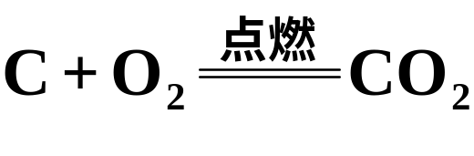
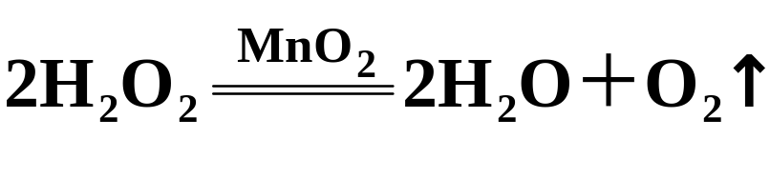
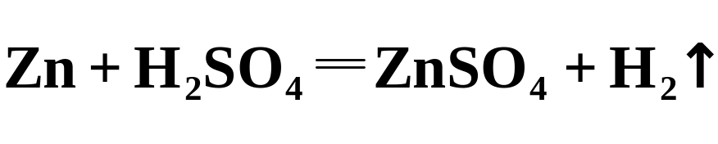
比较
化合反应、分解反应和置换反应的比较
反应类型 | 特点 | 举例 | 简单表示
化合反应
分解反应
置换反应
“多变一”
A＋B＋…→C
“一变多”
A → B＋C＋ …
“一换一”
A＋BC → B＋AC

Slide 17
金属活动性顺序及应用
1．金属活动性顺序
K
钾
Ca
钙
Na
钠
Mg
镁
Al
铝
Zn
锌
Fe
铁
Sn
锡
Pb
铅
（H）
（氢）
Cu
铜
Hg
汞
Ag
银
Pt
铂
Au
金
金属活动性由强逐渐减弱
2 ．金属活动性顺序的应用
（1）可判断金属的化学活动性
在金属活动性顺序里，金属的位置越靠前，它的活动性就越强。

Slide 18
（2）可判断金属能否与酸发生置换反应而产生氢气
在金属活动性顺序里，位于氢前面的金属能置换出盐酸、稀硫酸中的氢。
（3）可判断金属能否与金属化合物溶液发生置换反应
在金属活动性顺序里，位于前面的金属能把位于后面的金属从它们化合物的溶液里置换出来。

Slide 19
注意
（1）K、Ca、Na三种相当活泼的金属放入金属化合物的溶液中会与溶液中的水反应，而不能把其他金属从其化合物的溶液中置换出来。
（2）单质铁与酸等物质发生置换反应生成的含铁的化合物中铁显＋2价。

Slide 20
金属资源的利用和保护
金属的存在
1．金属在自然界的存在形式
（1）金属资源广泛地存在于地壳和海洋中。
（2）除少数很不活泼的金属如金、银等有单质形式存在外，
其余都以化合物的形式存在。
2．常见的金属矿石
赤铁矿[主要成分：_________________]、磁铁矿[主要成分：_____________________]、菱铁矿、铝土矿、黄铜矿及辉铜矿等。
氧化铁（或Fe₂O₃）
四氧化三铁（或Fe₃O₄）

Slide 21
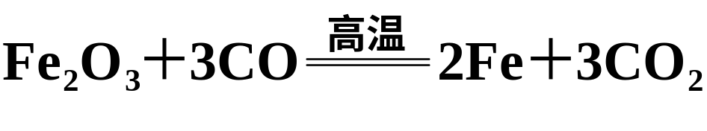
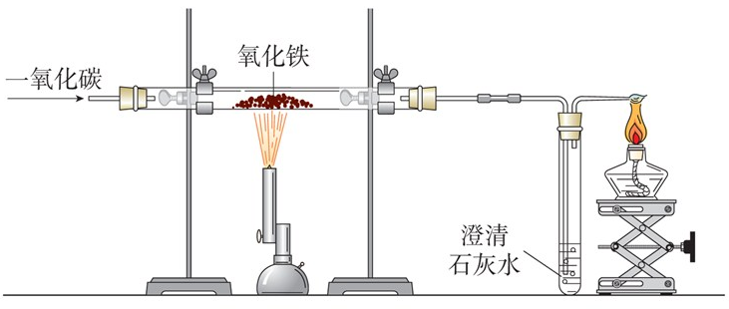
金属的冶炼
实验探究
实验原理：
实验装置：

Slide 22
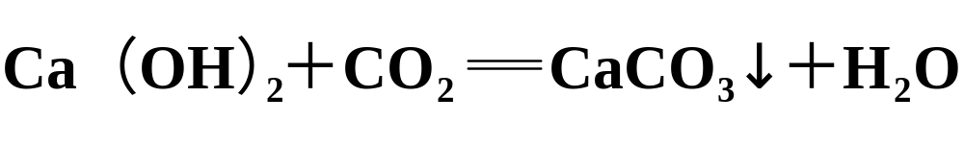
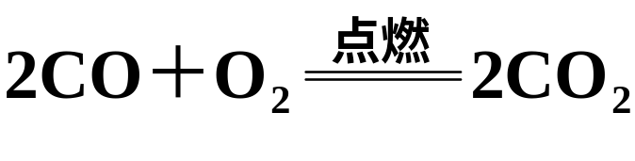
实验现象：
（1）硬质玻璃管中：玻璃管内的粉末由红棕色逐渐变黑。
（2）试管中：试管内澄清石灰水变浑浊，反应的化学方程式为 。
（3）装置最末端玻璃管尖嘴处：气体燃烧，有淡蓝色火焰，反应的化学方程式为 。

Slide 23
实验注意事项：
（1）实验开始时，先通入一氧化碳，再点燃酒精喷灯，目的是防止一氧化碳和空气的混合气体受热发生爆炸。
（2）实验结束后，熄灭酒精喷灯，为防止生成的铁又被空气中的氧气氧化，应通入一氧化碳直至玻璃管冷却。
（3）实验要进行尾气处理的原因是除去未反应完的一氧化碳气体，防止污染空气。

Slide 24
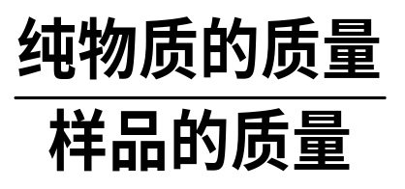
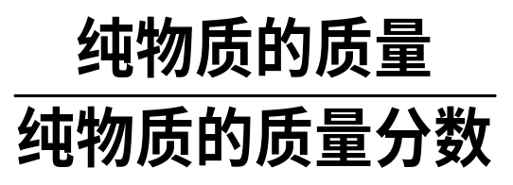
含杂质物质的有关化学方程式的计算
换算公式：
（1）纯物质的质量分数（纯度）＝ ×100%
＝1－杂质的质量分数
（2）纯物质的质量＝样品的质量×纯物质的质量分数
（3）样品的质量＝

Slide 25
注意
（1）化学方程式所表达的都是纯净物之间发生的反应，所体现的各物质的质量比都是纯物质之间的质量关系。
（2）含有杂质的物质在进行计算时，必须将其质量换算成纯物质的质量，再代入方程式进行计算。

Slide 26
金属资源保护
1．金属的腐蚀和防护
（1）铁锈蚀的条件：铁制品锈蚀的过程，实际上是铁与空气中的水蒸气、氧气等发生化学反应生成铁锈，其主要成分为Fe₂O₃·xH₂O。
（2）铁制品锈蚀条件的探究
实验原理：
铁与空气中的氧气、水等物质发生化学反应生成铁锈。

Slide 27
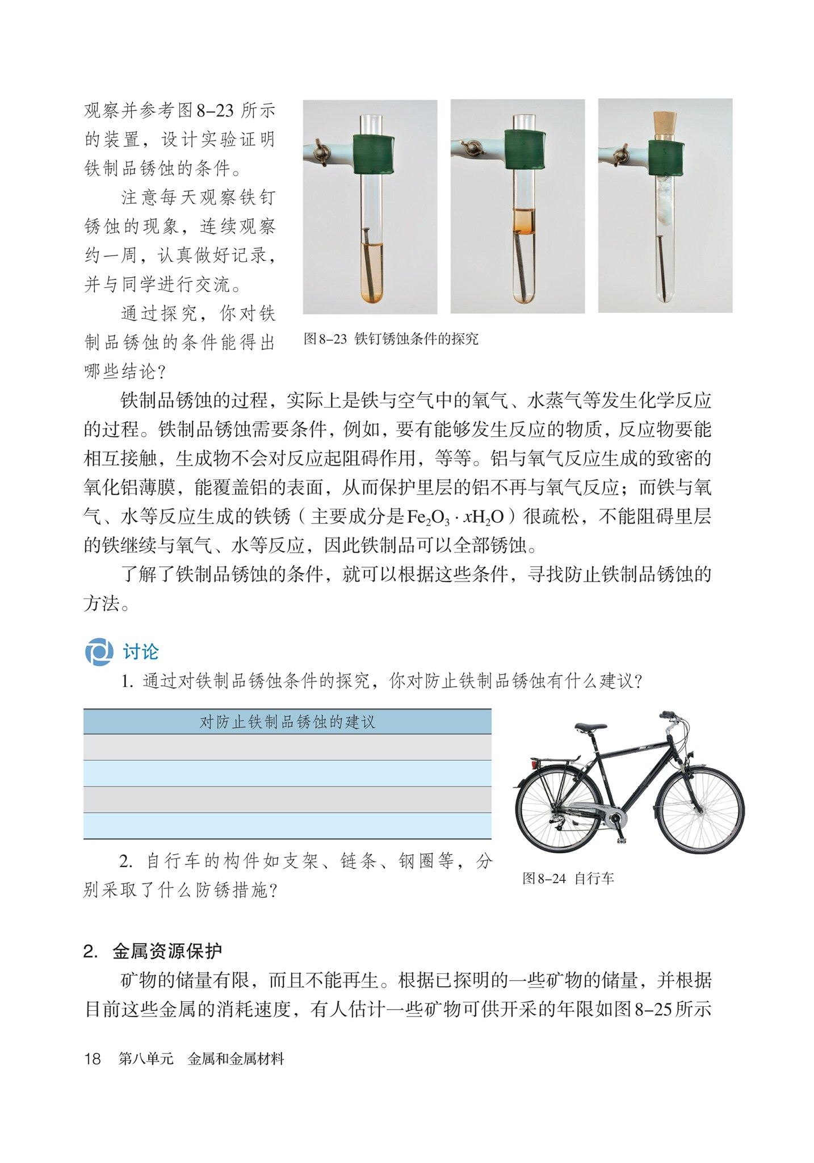
实验装置：
棉花及氯化钙（干燥剂）
植物油
煮沸后冷却的蒸馏水
煮沸后冷却的蒸馏水
实验 1 实验 2 实验 3

Slide 28
实验现象：
实验1中的铁钉生锈，水面处锈蚀严重。
实验2中的铁钉没有生锈。
实验3中的铁钉没有生锈。
实验分析：
实验1中的铁钉同时与水、空气接触，易生锈。
实验2中的铁钉只与水接触而不与氧气接触，不易生锈。
实验3中的铁钉只与氧气接触而不与水接触，不易生锈。

Slide 29
实验注意事项：
①实验用的铁钉必须干净无锈。
②实验中的蒸馏水必须要煮沸后迅速冷却，其目的是除去溶解在水中的氧气，保证铁钉只与水接触。
实验结论：
铁生锈的条件是铁与空气中的氧气、水同时接触。

Slide 30
2．防锈措施
（1）破坏外部条件：加保护膜，如刷油漆、涂油、电镀等；保持铁制品表面洁净干燥，如用过的菜刀、铁锅擦干净等。
（2）改变内部条件：加入其他金属改变其组成，如调整铁的含碳量，按一定比例熔合铬、镍等制成不锈钢（合金）。
特别提醒
铝具有良好的抗腐蚀性能的原因：铝在空气中与_______反应，在其表面生成一层致密的_____________，从而阻止铝进一步被氧化。
氧气
氧化铝薄膜

Slide 31
3．金属资源的保护
（1）保护金属资源的原因
由于金属资源有限，且不可再生，随着人类的不断开发，金属资源不断减少，因此必须保护金属资源。
（2）废旧金属回收的意义
①减少重金属对环境的污染。
②节约资源和保护环境。

Slide 32
4．保护金属资源的途径有：
（1）防止金属的腐蚀。
（2）金属的回收利用。
（3）有计划、合理地开采矿物，严禁不顾国家利益随意采矿。
（4）寻找金属的代替品。

Slide 33

金属和金属材料
金属的化学性质
金属资源的利用和保护
金属材料
纯金属
合金
与氧气反应
与酸反应
与某些盐溶液反应
置换反应
金属活动性顺序及应用
含杂质物质的有关化学方程式的计算
金属的存在
金属的冶炼
金属资源的保护
共性
特性
性能
常见的合金

